Slide 1



实战案例学习——电商案例分析
DataEase 开源社区
2024 年 1 月

Slide 2
电商案例分析（学堂知识店铺）
实验目的
掌握数据可视化分析过程。
掌握数据可视化分析方法。
实验前提
掌握各种数据分析法。
熟练使用 DataEase 数据可视化工具。
实验内容
基于 DataEase 完成电商数据分析。

Slide 3
电商案例分析（学堂知识店铺）
实验环境
每 2 个学生组成一个数据可视化小组。
每人或每两人有一台可访问互联网的电脑。
实验过程
掌握电商案例的数据结构。
掌握电商案例的 Excel 数据处理。
掌握电商案例数据集制作。
制作电商案例视图和仪表板。
根据制作的仪表板输出对应的实验报告。

Slide 4
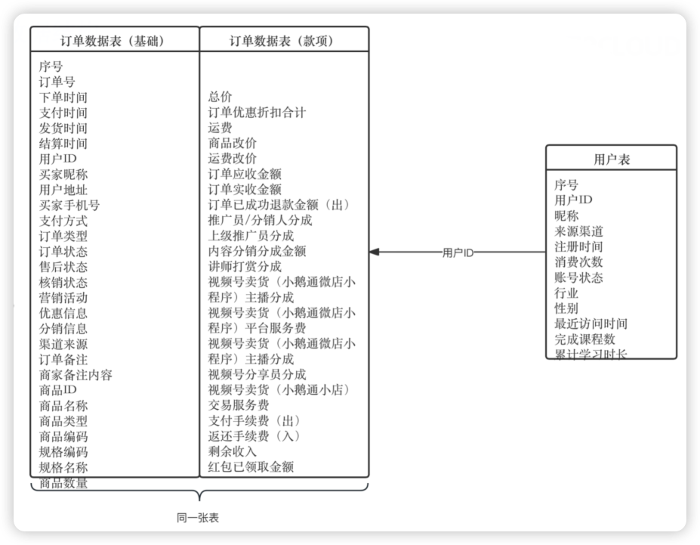
电商案例分析-数据结构

Slide 5
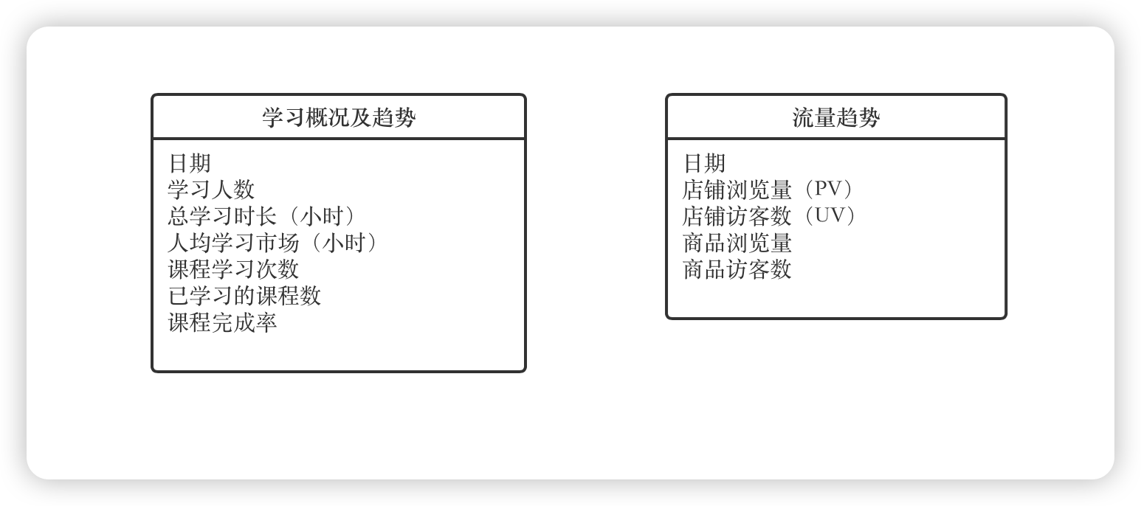
电商案例分析-数据结构

Slide 6
电商案例分析-实验建议
实验建议
运用合适的数据分析方法进行数据分析，可使用对分析法、分组分析方法、ABC分析法、漏斗图分析法、RFM分析法等进行数据分析。
可从以下几个角度进行分析：销售额、销量、渠道来源、商品类型、不同省份、流量趋势、学习概况等。

Slide 7
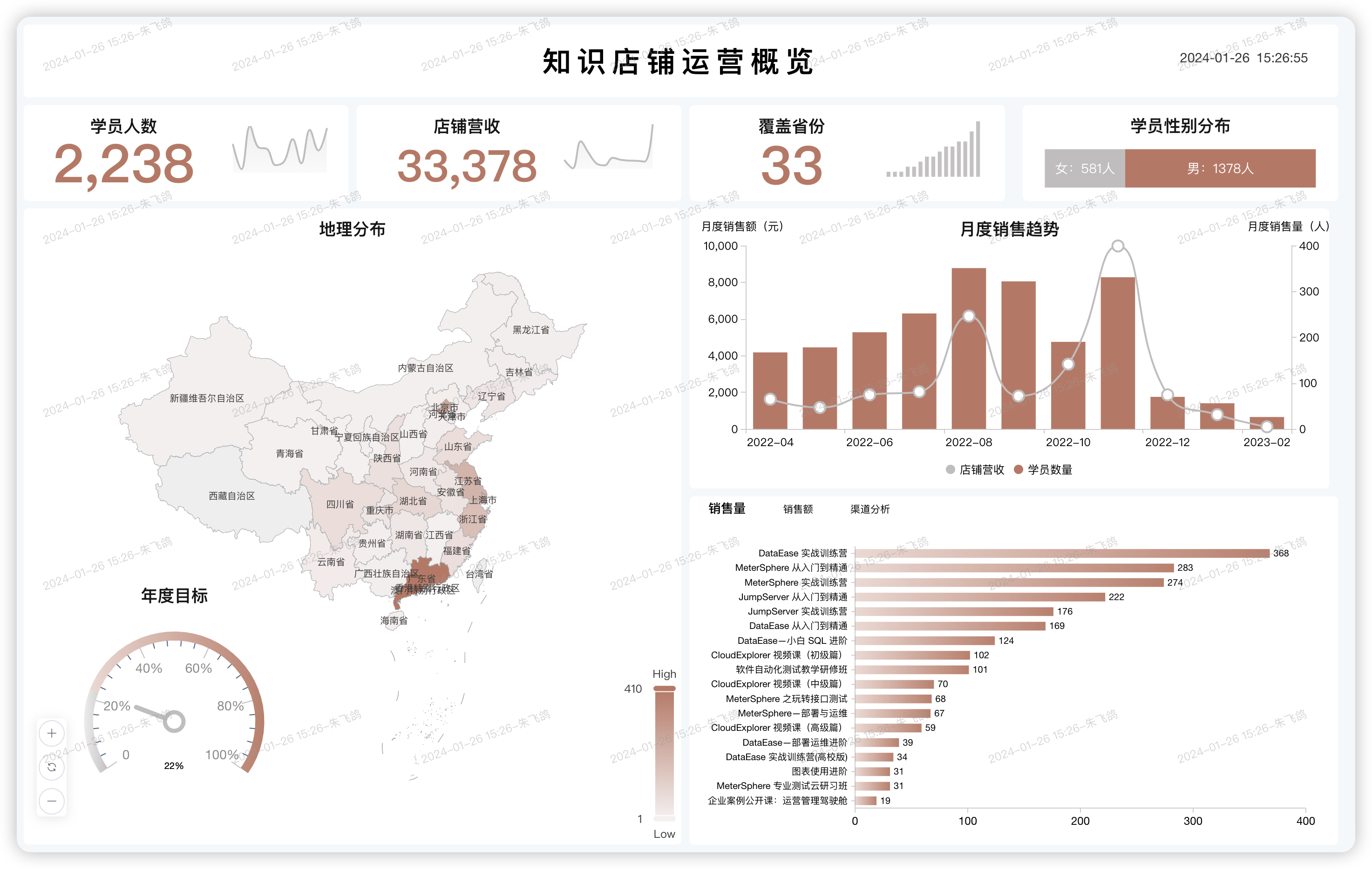
电商案例分析-参考效果

Slide 8
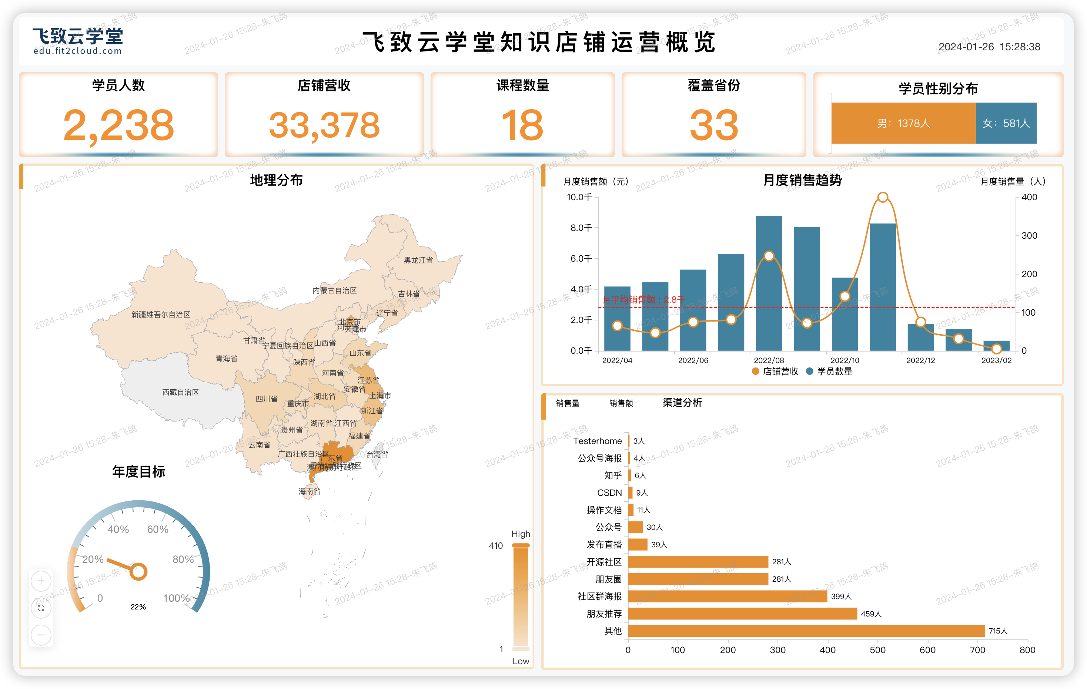
电商案例分析-参考效果

Slide 9
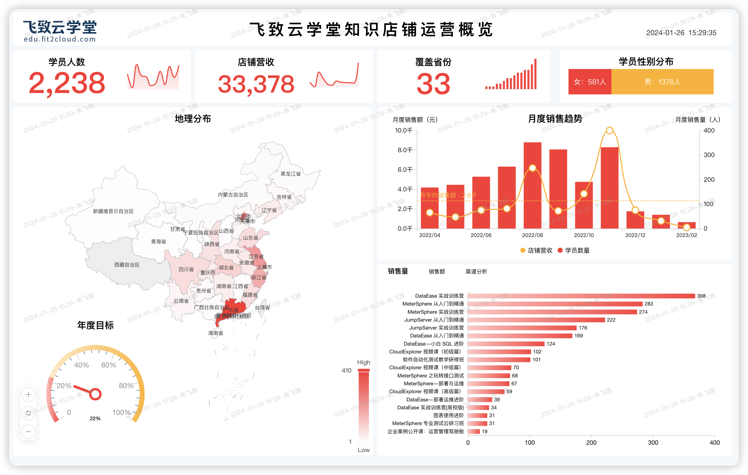
电商案例分析-参考效果

Slide 10
电商案例分析-实验结果
实验结果
DataEase 的仪表板链接。
根据仪表板输出数据分析报告，需包含相应的实现过程。

Slide 11
电商案例分析-实验作业提交形式
实验评分标准
数据处理：20分
数据分析算法的理论解释和实现：20分
数据可视化呈现的效果：20分
数据价值（对数据挖掘的深度和广度）20分
文档要求（作品文档齐全规范包含方案设计、作品数据、作品呈现等）20分
附加分：技术总结和分享（在公网--如知乎、CSDN、简书等--分享使用开发本项目过程中的技术总结和心得）：10分

Slide 12


THANK YOU
www.fit2cloud.com
400-052-0755
北京 · 上海 · 深圳 · 广州 · 南京 · 杭州 · 苏州 · 武汉
成都 · 西安 · 长沙 · 济南 · 青岛 · 郑州 · 厦门 · 合肥 · 重庆
企业版试用申请
关注公众号

